Slide 1
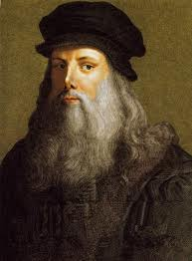
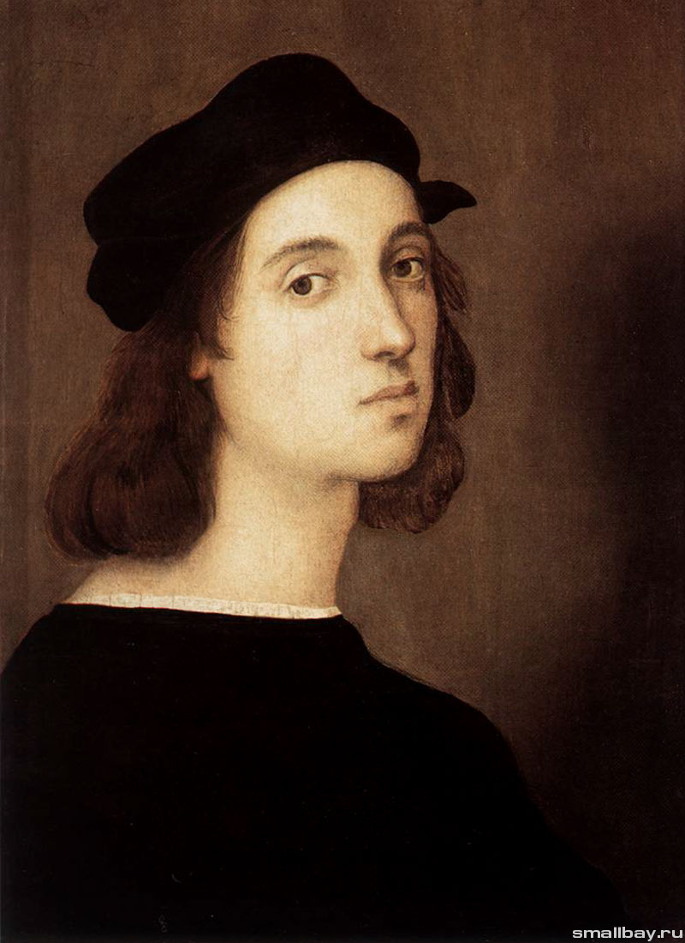
Епоха титанів:
Леонардо да Вінчі і Рафаель Санті
Підготували:
учениці 11 класу
Білецька Оля та
Дунець Лідія

Slide 2
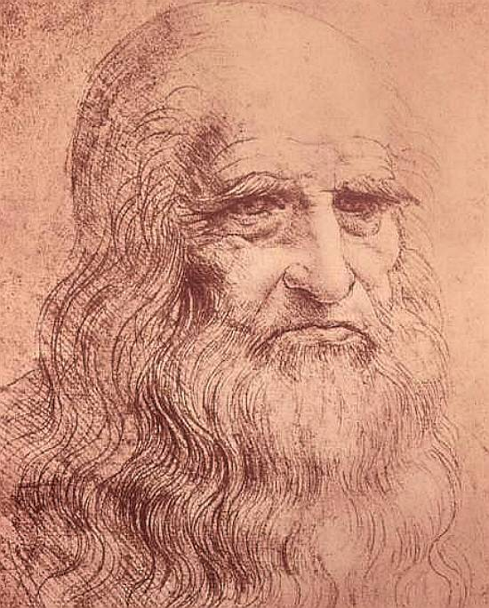
Леонардо да Вінчі
“Леонардо,син П`єро з Вінчі”-видатний італійський вчений,дослідник,винахідник,художник,архітектор,анатоміст і інженер.
Життєвий шлях
Ця розповідь починається 15 квітня 1452 року в селищі Анкіано поблизу Вінчі,укріпленої фортеці за 30 км від Флоренції,о третій годині ночі . Його батьками були 25-річний нотаріус і землевласник П`єро і його кохана,селянка Катерина.
Перші роки життя Леонардо провів з матір`ю.Його батько незабаром одружився на багатій і знатній дівчині,але цей шлюб виявився бездітним,і П`єро забрав свого трирічного сина на виховання.Розлучений з матір`ю Леонардо все життя намагався відтворити її образ у своїх шедеврах.
Приблизно з 15 років навчався у майстерні Верроккіо.Майстерня містилася в інтелектуальному центрі Італії,що дозволило Леонардо навчитися гуманітарним наукам,а також набути деяких технічних знань.У 1473 році Леонардо да Вінчі отримує кваліфікацію майстра в Гільдії Святого Луки…
23 квітня залишив заповіт,а 2 травня помер.
Автопортрет

Slide 3
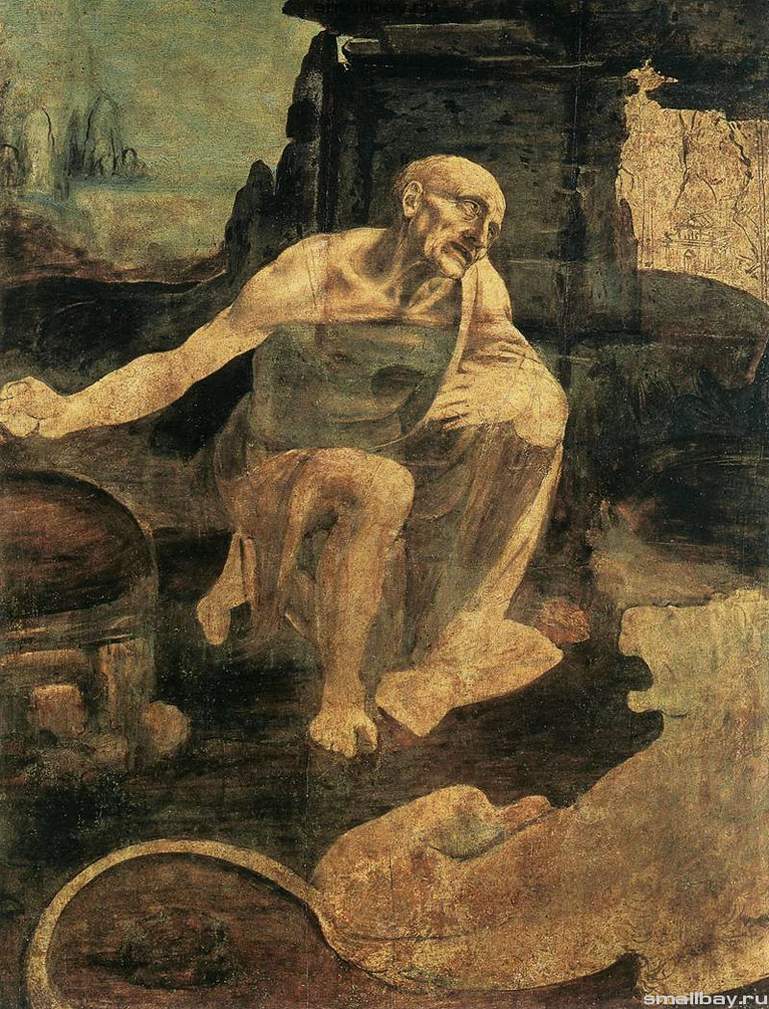
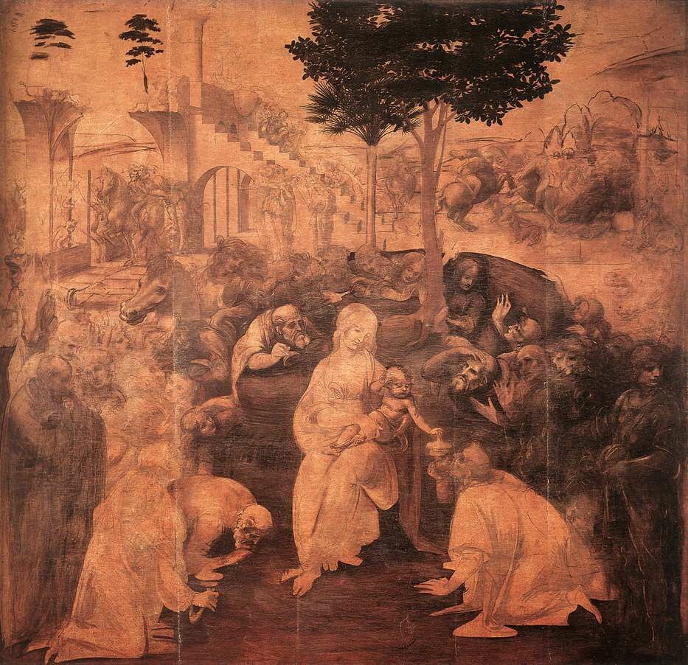
МИСТЕЦТВО
У 1481 р.-великий вівтарний образ “Покоління Волхвів”(не завершений).Тоді ж була почата робота над картиною “святий Ієронім”.
1482 створив срібну ліру у формі кінської голови.Почав роботу над кінним пам`ятником Франческо Сфорца.

Slide 4
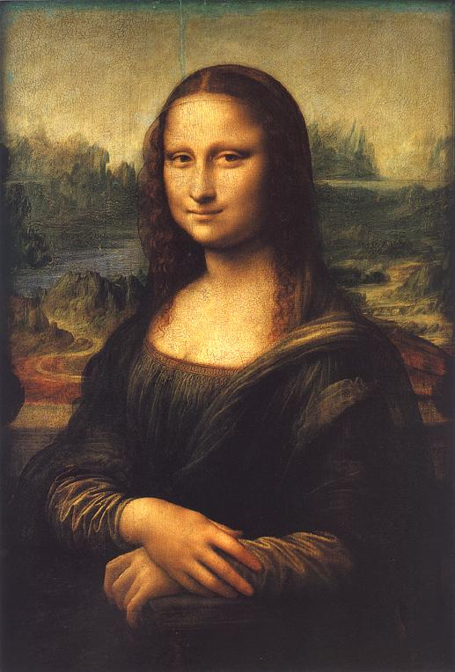
Мона Ліза(Джоконда)
«Мо́на Ліза» — портрет молодої жінки, написаний близько 1503 року. Картина є одним з найвідоміших творів живопису у світі. Відноситься до епохи Відродження. Виставлена в Луврі(Париж, Франція).
Повна назва картини Ritratto di Monna Lisa del Giocondo — Портрет пані Лізи дель Джокондо.
Таємниця зображеної моделі
В записах Леонардо немає ні одної згадки про роботу над портретом.
Хто ж був моделлю?
Кандидатами в героїні ставали герцогиня Ізабелла д`Есте,флорентська дама по імені Пачіфіка Брандано,жінка флоренського купця Ліза Герардіні.
Одні дослідники вважають,що ніякої моделі не було,а Леонардо створив власний образ ідеальної дами.
Другі-що він зобразив риси своєї матері.
Треті думають ,що це юнак в жіночому одязі(учень і,можливо,навіть коханець самого майстра)-Джіана Джакомо Капроті
Також дуже популярна думка,що “Мона Ліза” –автопортрет самого Леонардо да Вінчі.

Slide 5
Детективна історія “Мони Лізи”
Мона Ліза ще довго була б відома лише витонченим знавцям образотворчого мистецтва, якби не її виняткова
історія, яка забезпечила їй всесвітню популярність.
З початку XVI століття картина, придбана Франціском I після смерті Леонардо, залишалася у
королівській колекції. З 1793 була розміщена в Центральному Музеї Мистецтв у Луврі. Мона Ліза завжди
залишалася в Луврі як одне з надбань національної колекції. 21 серпня 1911р. о третій по полудні картину було
викрадено. Жандарми обшукали 20 га території музею, допитали працівників, їхніх родичів і знайомих.
Провели обшуки в поїздах, закрили вокзали й порти. Хапали та перевіряли всіх підозрілих паризьких
художників та іноземців. Проте, всі ці заходи жодного результату не дали. Пошуки картини тривали два роки.
Увесь цей час у музеї висіла її копія в жалобній рамі.
13 грудня 1913 р. флорентійський антиквар Альфредо Джері одержав із Парижа листа: «Я — італієць, патріот
своєї батьківщини. Це я взяв у Луврі „Джоконду“ два роки тому. Прагнув повернути Італії скарб Леонардо,
украдений колись французами». Він пропонував антиквару придбати картину за півмільйона франків —
майже $ 3млн 370 тис. на теперішні гроші. Той погодився. Але щойно пересвідчився в тому, що картина
оригінал — здав її власника поліції. Злодієм виявився 32-річний італійський маляр Вінченцо Перуджа, родом
із села в Північній Італії.
Виявилося, що 1910 р. він працював у Луврі декоратором і установлював нове захисне скло перед полотном
Леонардо да Вінчі. Тоді і виникла ідея крадіжки. Знайшов спільників — художника Іва Шадро та шахрая
Едуардо де Валферно. Викрадачі вивезли «Джоконду» у США. Там почали продавати копії картини, видаючи
їх за оригінал. Так продали шість картин і заробили загалом $47 млн . Потім між
спільниками почалися сварки. От тоді Перуджа і забрав картину та втік з нею до Європи. Грошей взяти не
встиг. Тож аби мати за що жити вирішив продати оригінал.

Slide 6
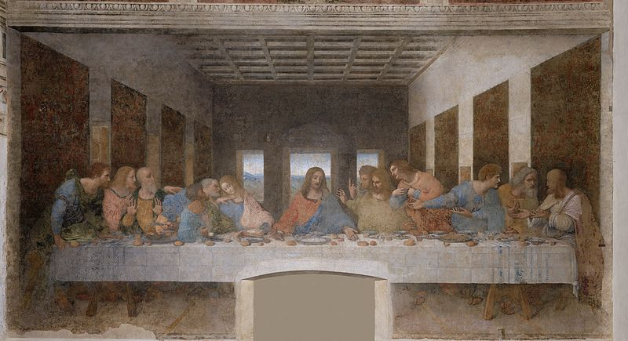
Тайна вечеря
«Тайна вечеря» — відома фреска Леонардо да Вінчі, стінопис якої створено
в період 1495–1497 років у монастирі домініканців Санта-Марія-делла-
Грація в Мілані. Шедевр, який в історії живопису відкриває
епоху Відродження, зображує Ісуса Христа з апостолами та скорботне з ними
застілля у вечір перед самим розп'яттям. У 1517 році виявили, що фреска
псується: причина швидкого псування — своєрідна техніка, яка поєднує олію
з темперою, та відмова робити в класичній техніці вологого тиньку (тобто
фрески).

Slide 7
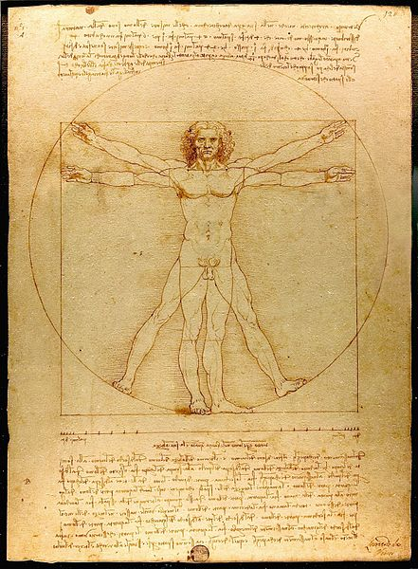
Вітрувіа́нська люди́на
Вітрувіа́нська люди́на — знаменитий малюнок, що супроводжується пояснювальними написами, виконаний Леонардо да Вінчі приблизно в 1490 році і поміщений в одному з його журналів. На ньому зображена фігура оголеного чоловіка в двох накладених одна на іншу позиціях: з розведеними в сторони руками і ногами, вписана в коло; з розведеними руками та зведеними разом ногами, вписана в квадрат. Малюнок і пояснення до нього іноді називають канонічними пропорціями.
Малюнок написано пером, чорнилом та аквареллю з допомогою металевого олівця, його розміри 34,3×24,5 сантиметри. Знаходиться в колекції Gallerie dell'Accademia у Венеції.
Згідно з супровідними записами Леонардо, він був створений для визначення пропорцій (чоловічого) людського тіла,

Slide 8
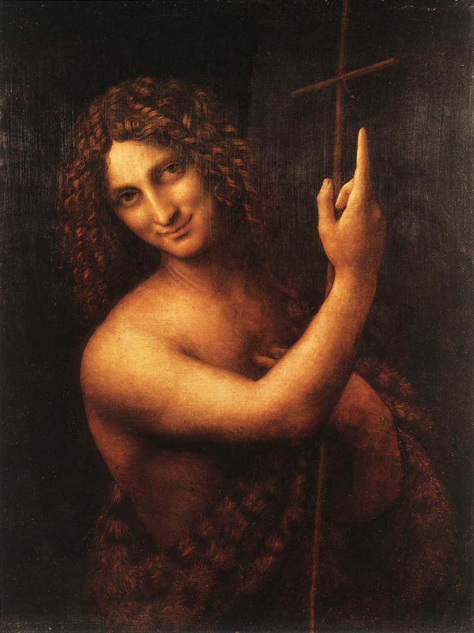
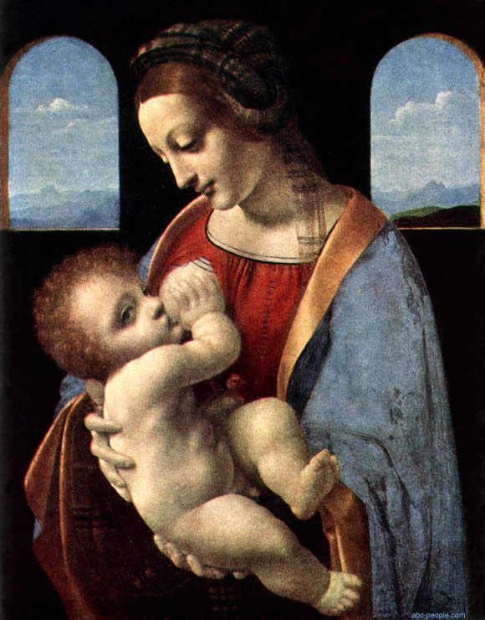
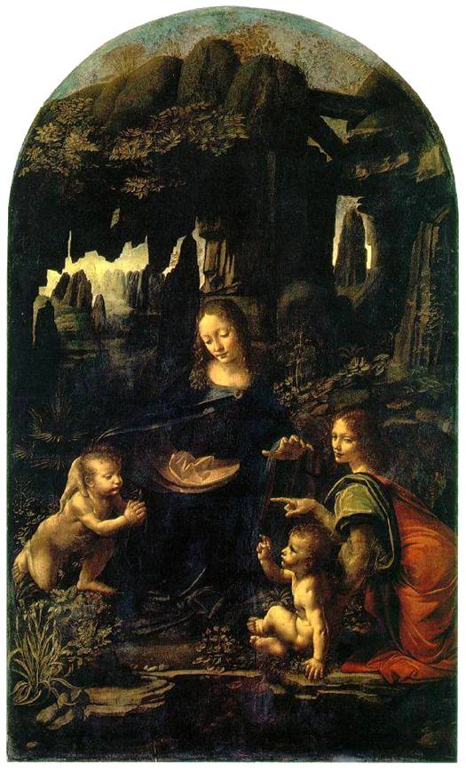
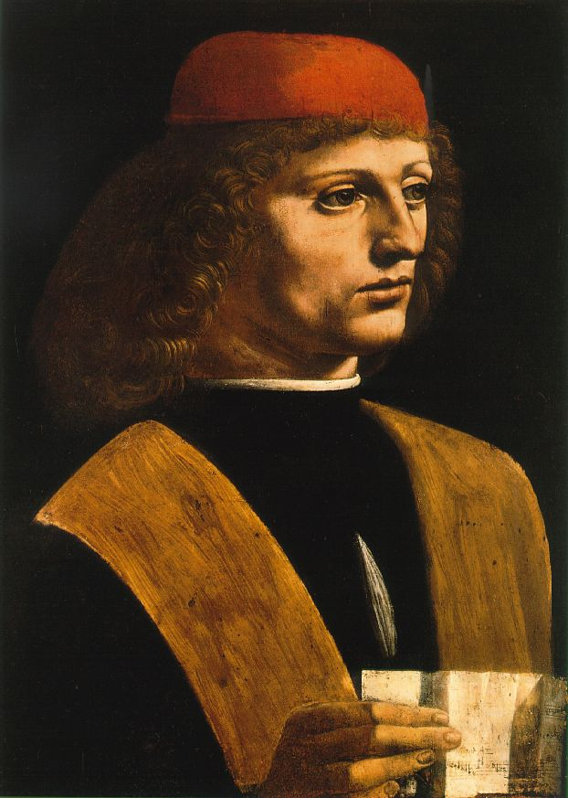
Творчий розквіт
Леонардо-живописця:
« Мадонна в скелях »
« Мадонна Літта »
« Портрет музиканта »
« Іван Хреститель »

Slide 9
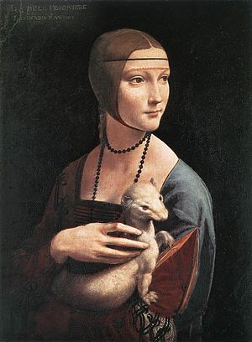
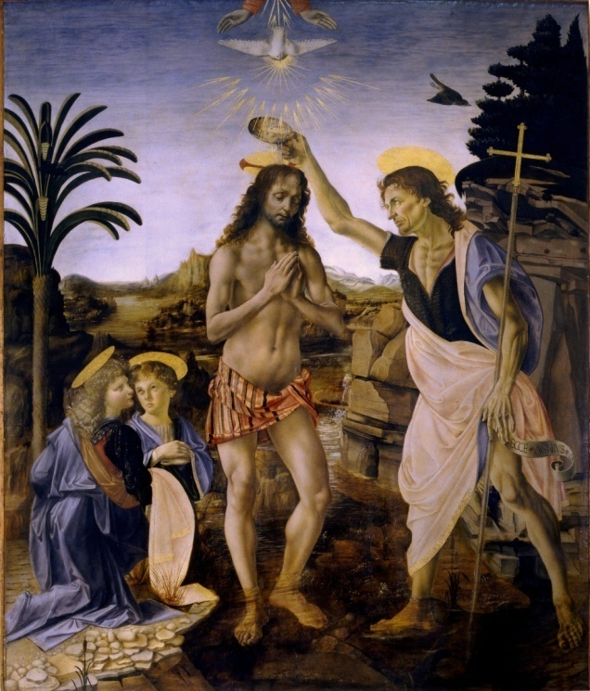
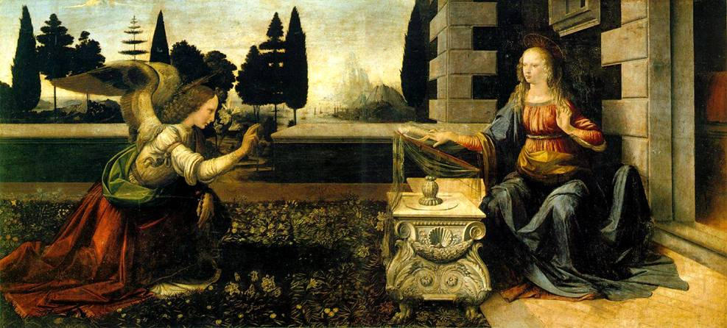
«Благовіщення»
«Дама з горностаєм»
«Хрещення Христа»

Slide 10
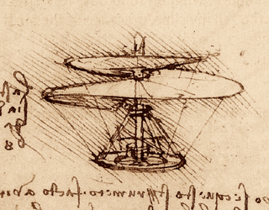
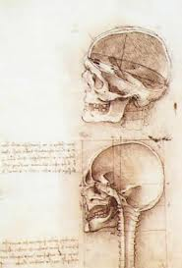
Наука і техніка
Особливу увагу Леонардо да Вінчі приділяв механіці,називаючи її “ раєм математичних наук ” .
Він зробив спроби встановити коефіцієнти тертя і ковзання, вивчав опір металів, займався гідравлікою.
Висловив правильні про природу бінокулярного зору .
Вперше описав низку кісток та нервів ,особливу увагу приділяв проблемам ембріології і порівняльної анатомії.
Вперше почав розглядати ботаніку,як самостійну біологічну дисципліну.
Дав опис листкорозміщенню,геліотропізму і геотропізму,кореневого тиску та руху соків рослин.
Любов до моделювання приводила Леонардо да Вінчі до геніальних конструктивних здогадок, які набагато випередили епоху; такими є ескізи проектів металургійних печей і прокатних станів, ткацьких верстатів, друкарських, деревообробних, землеробних та інших машин, підводного човна і танка, а також розроблені після ретельного вивчення польоту птахів конструкції літальних апаратів і парашута.
Єдиний його винахід, що здобув визнання за його життя, — коліща́тковий замок для пістолета,який заводився ключем.
Розробляє літальну машину-орнітоптер.
Виконує анатомічні малюнки черепів.

Slide 11
Цікаві факти
Він віртуозно грав на лірі. Коли в суді Мілана розглядалася справа Леонардо, він фігурував там саме як музикант, а не як художник чи винахідник.
. Є підстави вважати, що Леонардо був гомосексуалістом. Коли художник вчився в майстерні Вероккіо, його обвинуватили в домаганні до хлопчика, що позував йому в його роботах. Суд виправдав його.
За однією з теорій, Мона Ліза посміхається від усвідомлення таємниці для усіх своєї вагітності . За іншою версією, Джоконду розважали музиканти і клоуни в той час, як вона позувала художнику.
Вчені Амстердамського університету і фахівці зі США, вивчивши загадкову посмішку Джоконди за допомогою нової комп’ютерної програми, розгадали її склад: за їхніми даними, вона містить 83% щастя, 9% зневаги, 6% страху і 2% злості.
Леонардо розробив інструкції з підводних занурень, винайшов і описав прилад для підводного занурення, дихальний апарат для підводного плавання.
Леонардо першим пояснив, чому небо синє.
Леонардо був амбідекстром – в однаковому ступені добре володів правою і лівою руками. Леонардо писав дзеркальним способом.

Slide 12
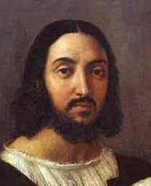
Рафаель Санті
Божественний Санці- італійський живописець,майстер
портрету і декору,мономенталіст ,поет,скульптор і
архітектор епохи Відродження.
Життєвий шлях
Рафаель народився 6 квітня 1483 року в містечку
Урбіно в області Марке. Був сином Джованні
Санті придворного художника урбінського
герцога. У восьмирічному віці Рафаель втратив
матір, а три роки потому, в 1494 році, помер і його
батько. Хлопчик залишився під опікою свого
дядька Бартоломео, і той прилаштував його до
майстерні придворного живописця Тімотео
Віті.У 1500 році Рафаель поїхав до Перуджі,
пішов вчитися до майстерні П'єтро Перуджино.У 1503р.
перебирається до Флоренції.
У 1508 році Рафаель приймає запрошення свого земляка
Донато Браманте та Папи Юлія II і приїжджає до Риму,
щоб розписувати папський палац у Ватикані.
Рафаель прожив коротке життя,помер 6 квітня 1520 року у
Римі та похований у римському Пантеоні.

Slide 13
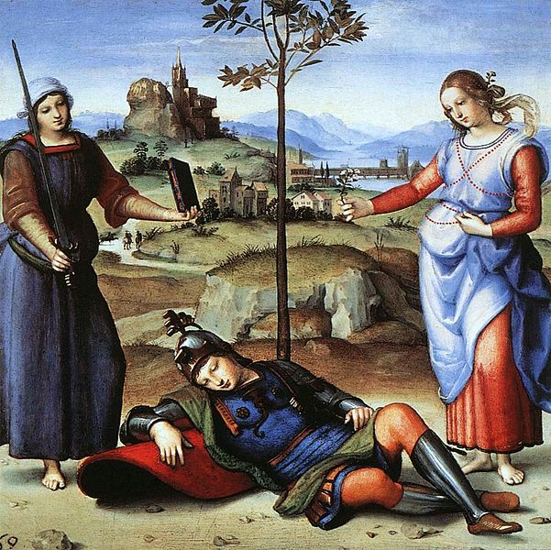
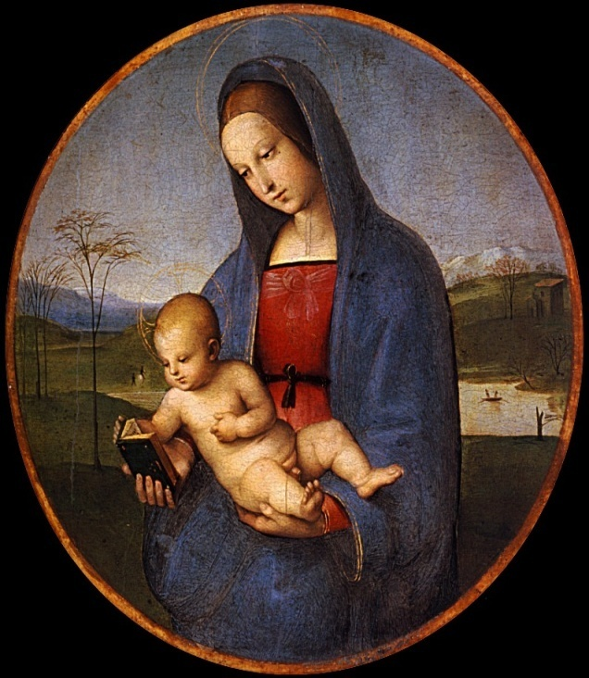
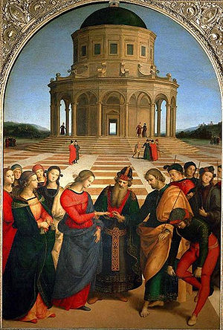
Творчість
Рафаель Санті за своє життя створив чимало
картин,всесвітньо відомих фресок,прекрасних
портретів.
Три ранні шедеври
«Мадонна Конестабіле»
«Сон лицаря» (Лицар на перетині шляхів)
«Заручини Діви Марії».

Slide 14
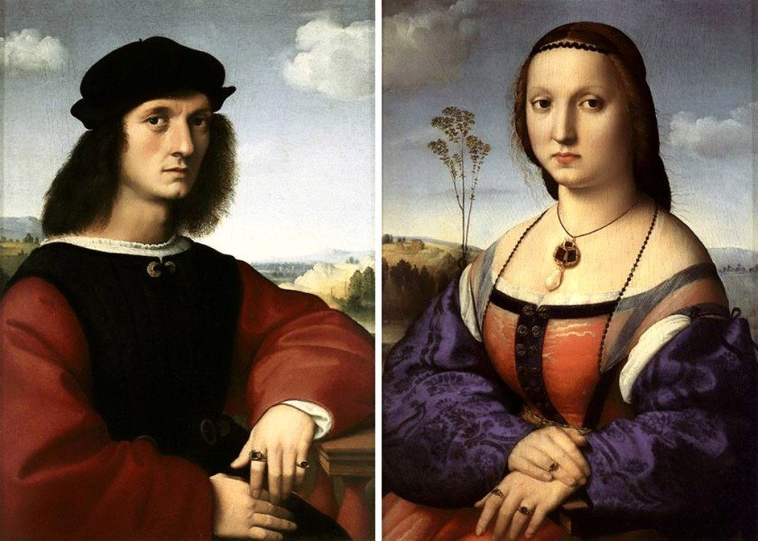
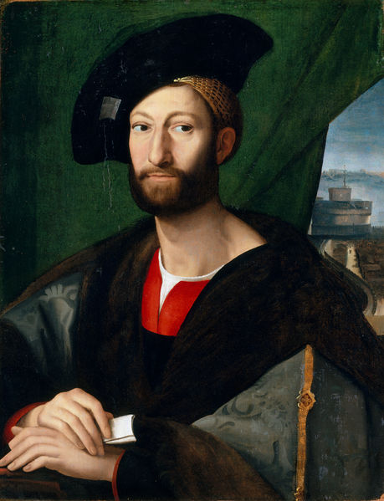

Рафаель портретист
Серед перших портретних зображень художника - портрети Аджело та Маддалени Доні. Рафаель намалював небагато суто станкових портретів. Значно більше їх лише на фресках в Ватикані.
Найвідоміші з них :
Портрет Маддалени Доні. 1506.
Портрет Анджело Доні. 1506.
Джуліано де Медичі
Кардинал Бернардо Довіці

Slide 15
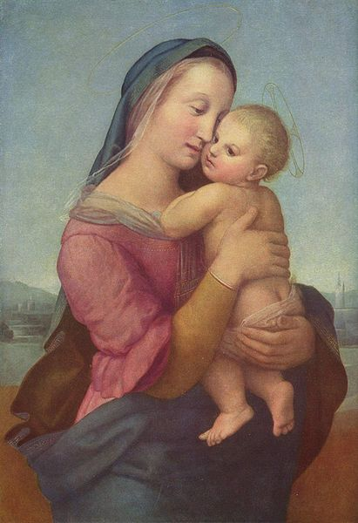
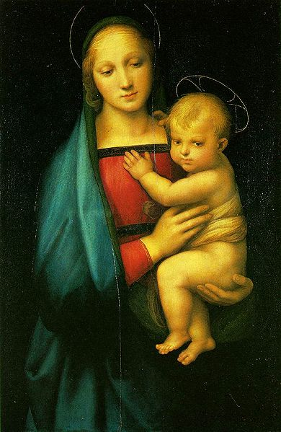
Мадонни пензля Рафаеля
Мадонна Темпі
Мадонна великого герцога

Slide 16
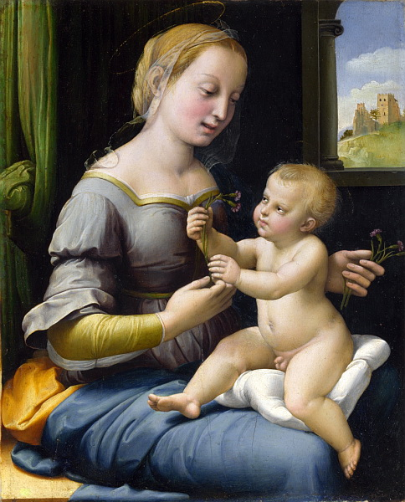
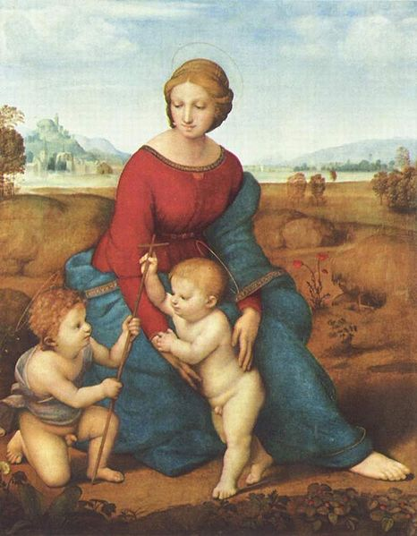
Мадонна з гвоздиками
Мадонна на луці

Slide 17
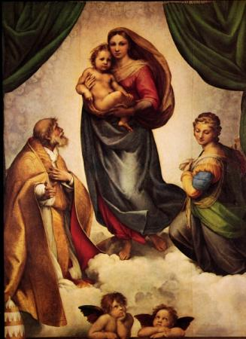
Сикстинська Мадонна
. Опис
На картині зображені Мадонназ немовлям в оточенні папи Сикста II і Святої Варвари по сторонах і з двома ангеликами, що поглядає знизу вгору на сходження Бога. Фігури утворюють трикутник.
Легко крокує Марія по хмарах, ніжно тримаючи дитину. її прекрасне юне обличчя відтінює смуток. Мати у передчутті трагічної долі сина, але все ж таки несе його людям.
Не по-дитячому задумливе й огорнене сутінню передчуття недоброго обличчя немовляти. Він також відчуває майбуття й готовий до нього.
Опустилися на коліна святі, вражені моральною величчю материнського подвигу. Варвара схиляє голову, Папа Сикст II із захопленням дивиться на Марію. Всі образи картини пов'язані спільністю думок та відчуттів.
Поглядами, ритмом плавних порухів й контурів, що йдуть по овалу, вони об'єднані в єдине ціле.
Урочисто сприймаються блакитні, золотисті, м'яко освітлені зелені фарби.

Slide 18
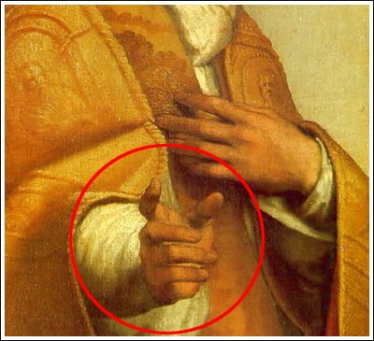
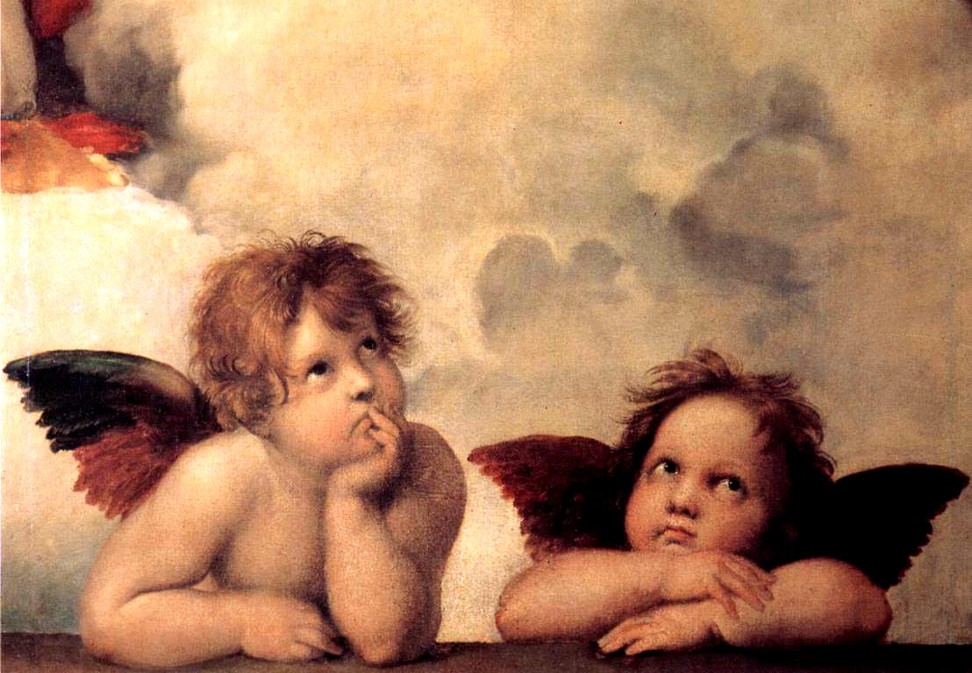
Поширена думка, що Сікст Другий, папа римський, зображений Рафаелем на картині з шістьма пальцями на правій руці, оскільки він Сікст (що значить "шостий" на латині). Насправді уявний палець (мізинець) є частиною внутрішнього боку долоні.
В одного з ангеляток ми бачимо лише праве крильце. Кажуть,так художник показав ,що люди – це ангели з одним крилом і, щоб злетіти,нам потрібно знайти свою другу половинку – кохану людину.

Slide 19
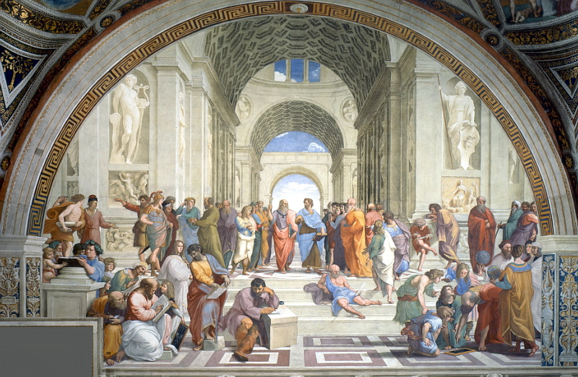
Фреска «Афінська школа»

Slide 20
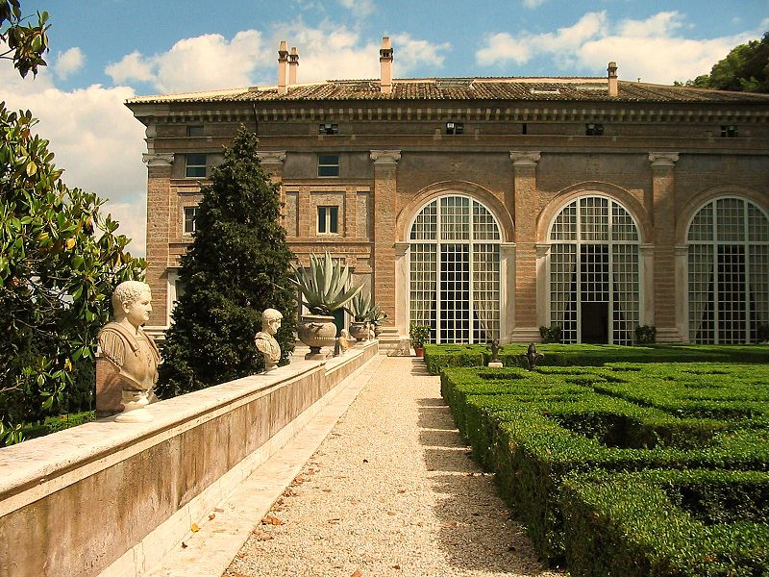
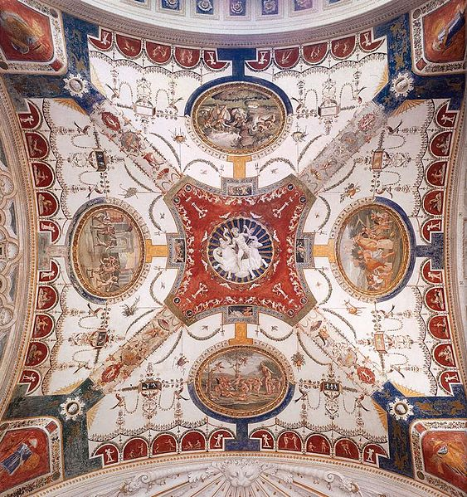
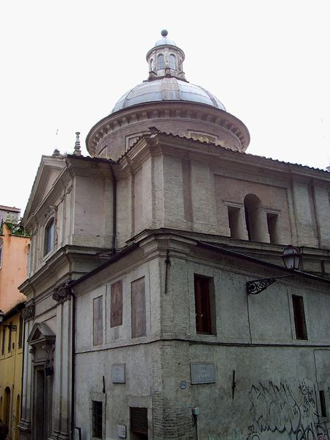
Рафаель і архітектура
Рафаель Санті недовго, але яскраво
попрацював як Архітектор. Значним
досягненням Рафаеля-архітектора
стали проект та побудова
вілли для Джуліо де Медичі (в
подальшому отримала назву —
Вілла Мадама). Значущим було
втручання Рафаеля-архітектора в
створення палаців для вельмож
папського двору неподалік
Ватикана. Встиг Рафаель побудувати і
невеличку церкву Сант Еліджио дельї
Орефічі в Римі.
декор склепіння лоджиї.

Slide 21
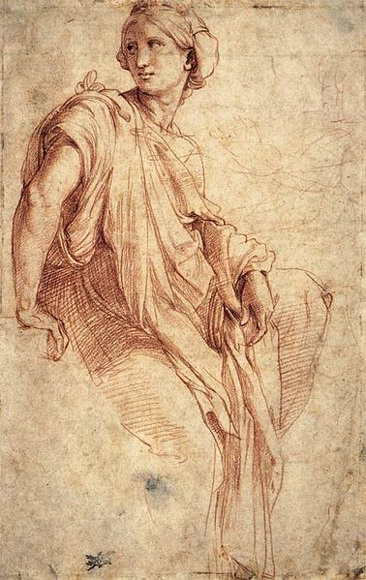
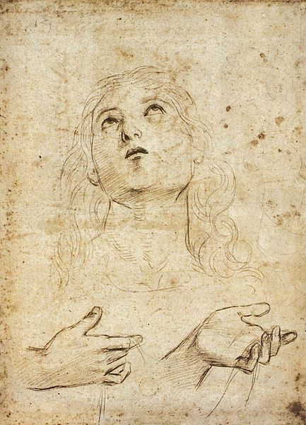
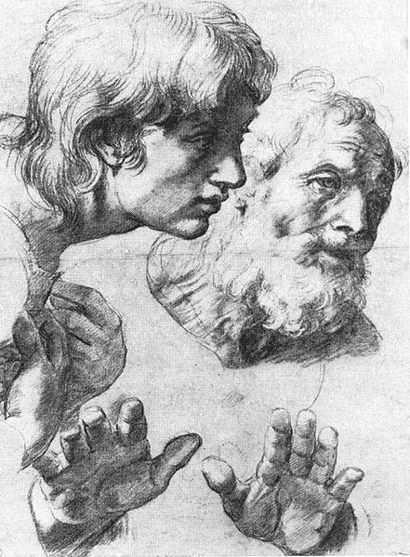
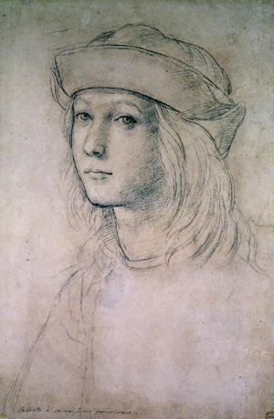
Малюнки Рафаеля Санті
Можливо, ніщо так добре не доводить працьовитість
художника, здатність до самоосвіти і постійне прагнення до досконалості, як малюнки.
По смерті Рафаеля залишилось доволі малюнків, як доби
учнівства, так і повного розквіту його здібностей. Це і
автопортрети, і анатомічні та мистецькі штудії,
наполегливі пошуки композицій, окремих груп майбутніх
картин чи фресок, фігури в ракурсі тощо.
Лінії цих малюнків - навіть несміливих - досить легкі,
досить точні,виразні, заокруглені. Кінчик пера стрімко
рухався по поверхні паперу, залишаючі тонкі силуети
фігур, вуаль штрихувань, обличчя персонажів в різному
психологічному стані.

Slide 22
☺ КІНЕЦЬ ☺

